Slide 1
Особенности социальной и культурной адаптации и интеграции иностранных граждан в Российской Федерации

Slide 2
Уважаемые участники семинара!
Руководствуйтесь, пожалуйста, простыми правилами заполнения шаблона презентации. Следование этим правилам в значительной степени облегчит презентацию результатов работы Вашей группы, а также позволит провести сравнение получившихся результатов с другими группами участников.
Заполняйте слайды, вписывая свои наработки в места, обозначенные красным прямоугольником.
На слайдах синим цветом курсивным написанием, а также красным внутри прямоугольников даны подсказки «о чем можно еще вспомнить», некоторые методологические подсказки. Эти подсказки не являются строгими инструкциями, их можно (не)использовать (частично или полностью), расширять и т.д.
Некоторые «решения» вы можете найти на страницах справочника в разделе по теме занятия.
Если вы захотите сохранить созданную Вами презентацию, вы можете обратиться к организаторам после Семинара и они вышлют презентацию Вам на почту или сохранят копию на имеющуюся у Вас флешку.

Slide 3
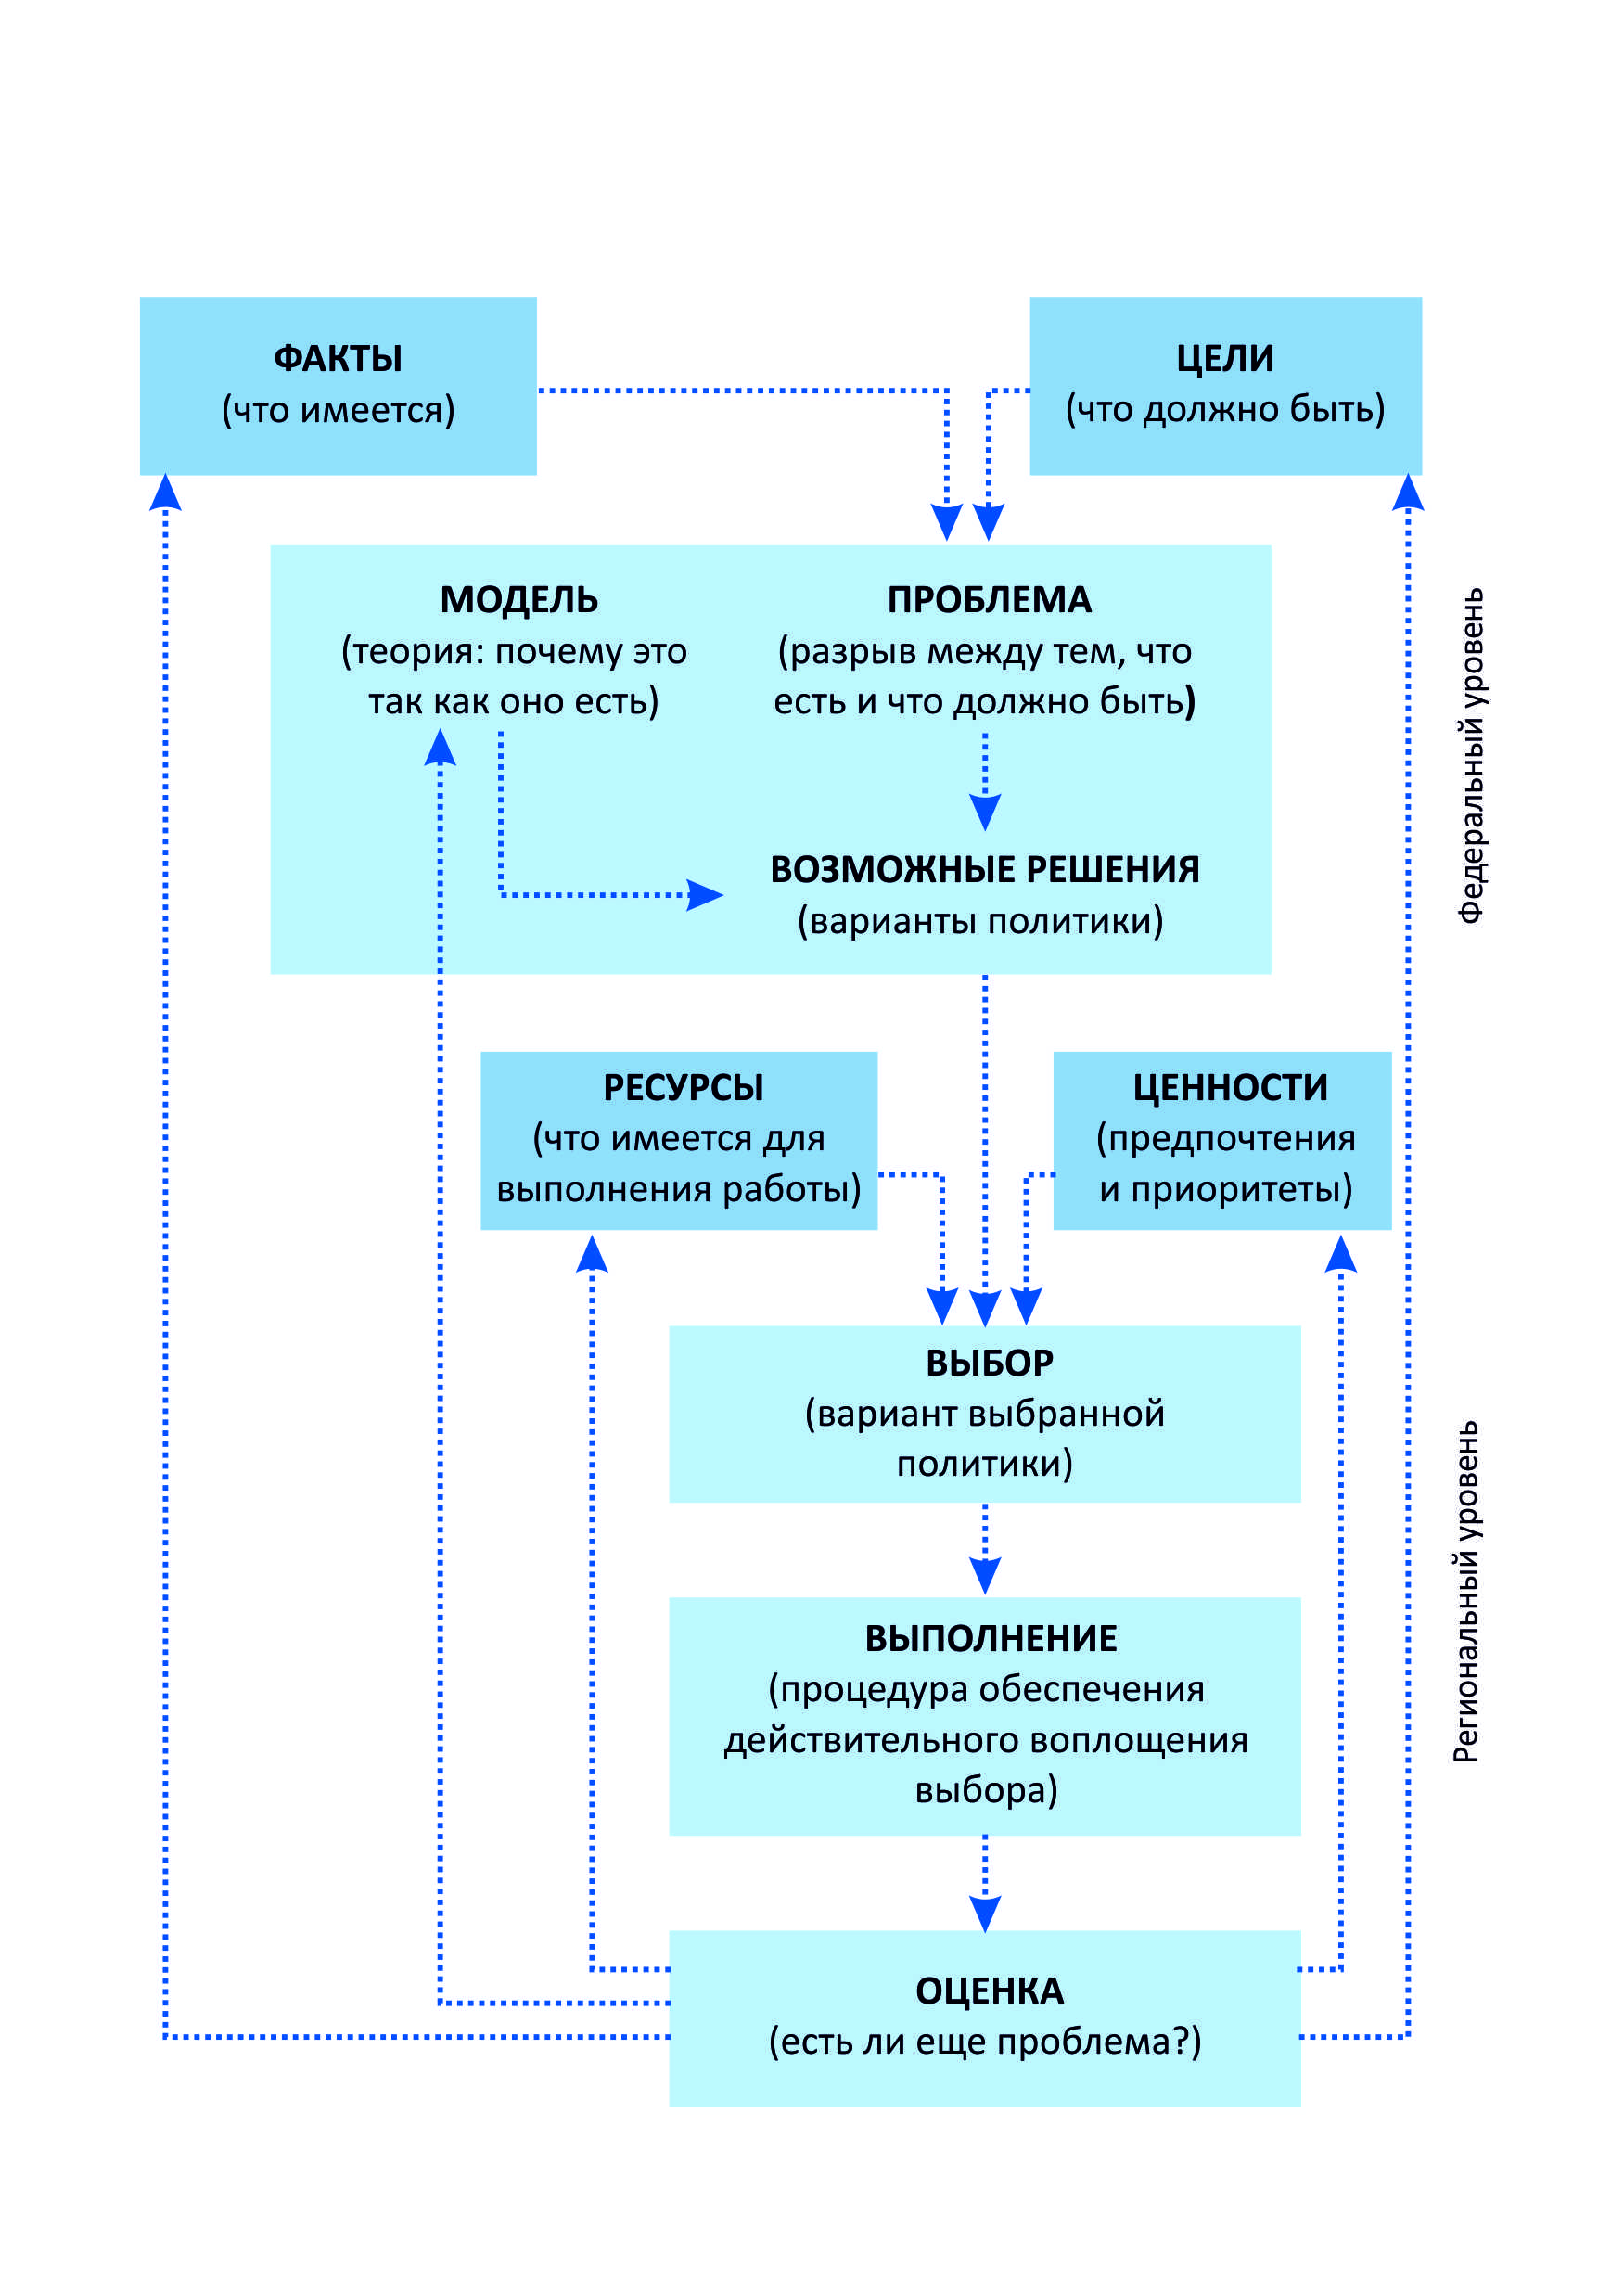
Разработка стратегии взаимодействия с внешними мигрантами, имеющими установки на постоянное проживание в России, с использованием модели системной динамики Д. Медоуз - в Приволжском федеральном округе с использованием модели системной динамики

Slide 4
ПРОБЛЕМА
СТАРАЙТЕСЬ НЕ ИСПОЛЬЗОВАТЬ ОБЩИХ ФОРМУЛИРОВОК, КОКРЕТИЗИРУЙТЕ ПРОБЛЕМУ (запишите все, но рекомендуем для дальнейшей работы по схемы остановиться на не более 2х самых важных)
ВЫДЕЛЯЙТЕ РЕГИНАЛЬНУЮ СПЕЦИФИКУ
ИСПОЛЬЗУЙТЕ БОЛЬШОЕ ЧИСЛО ОЦЕНИВАЕМЫХ ПАРАМЕТРОВ (УРОВНЕЙ) ПРИ ФОРМУЛИРОВКЕ ПРОБЛЕМ: ПРОБЛЕМЫ МОГУТ «НАЙТИСЬ» В ЭКОНОМИЧЕСКОМ, СОЦИАЛЬНОМ, КУЛЬТУРНОМ, ЭТНОКОНФЕССИОНАЛЬНОМ И ИНЫХ АСПЕКТАХ ЖИЗНИ ОБЩЕСТВА, НА ИНДИВИДУАЛЬНОМ, СЕМЕЙНОМ, МЕСТНОМ, И ДР. УРОВНЯХ.
РазСформулируйте проблему, которую будет «прорабатывать» Ваша группа. Перечислите в этом поле все конкретные детали («подпроблемы»), которые проявляются в связи с выбранной в Вашей группе проблемой (ситуацией). Уточните её максимально конкретно.
Незащищенность мигрантов в социально-медицинском плане.

Slide 5
ФАКТЫ
ЗДЕСЬ МОЖНО ВСПОМНИТЬ ПРО: МАСШТАБЫ, ГЕОГРАФИЮ, СЕЗОНОННОСТЬ, СТРУКТУРУ (ПОЛОВОЗРАСТНУЮ, ЭТНИЧЕСКУЮ, ПРОФЕССИОНАЛЬНУЮ И ДР.), СИТУАЦИЮ И КОНКРЕТНЫЕ СОБЫТИЯ В ИНСТИТУЦИОНАЛЬНОМ, ПРАВОВОМ, СОЦИОКУЛЬТУРНОМ ПОЛЕ, НАЛИЧИЕ ИНФРАСТРУКТУРЫ И КОНКРЕТНЫХ ОРГАНИЗАЦИЙ, СПОСОБСТВУЮЩИХ АДАПТАЦИИ И ИНТЕГРАЦИИ, ОРИЕНТИРЫ МИГРАНТОВ НА СРОКИ ПРЕБЫВАНИЯ В РЕГИОНЕ, ОСОБЕННОСТИ ТЕРРИТОРИАЛЬНОГО РАССЕЛЕНИЯ , ПОСУБЪЕКТНУЮ СПЕЦИФИКУ И Т.Д. И Т.П.
ЕСЛИ НЕКОТОРЫЕ ФАКТЫ МОЖНО ОБЪЕДИНИТЬ В ОДИН «ТИП» ФАКТОВ, СДЕЛАЙТЕ ЭТО
МОЖНО ВСПОМНИТЬ, ЧТО ФАКТЫ БЫВАЮТ УРОВНЯ «ВНЕШНЕГО» (МЕЖДУНАРОДНОГО, РОССИЙСКОГО) И «ВНУТРЕННЕГО» (РЕГИОНАЛЬНОГО)
Перечислите в этом поле все факты, которые оказывают влияние (или могут оказать) на выбранную в Вашей группе проблематику (ситуацию, проблему и т.д.)
1. Инвалид-колясочник 1 группы
2. Необходимо лечение
3. Доступность лечения на территории РФ
4. Материальные затруднения
5. Возвращение на историческую Родину своих родителей
6. Плохое владение русским языком
…

Slide 6
ЦЕЛИ
СТАРАЙТЕСЬ МАКСИМАЛЬНО КОНКРЕТИЗИРОВАТЬ ВАШИ ЦЕЛИ, ИЗБЕГАЯ ОБЩИХ ФОРМУЛИРОВОК
МОЖНО ОБЪЕДИНЯТЬ БОЛЕЕ КОНКРЕТНЫЕ ЦЕЛИ ПО ТЕМ НАПРАВЛЕНИЯМ (А ТАКЖЕ ЦЕЛЯМ И ЗАДАЧАМ), КОТОРЫЕ ОБОЗНАЧЕНЫ В СТРАТЕГИЧЕСКИХ ДОКУМЕНТАХ РФ, КАСАЮЩИХСЯ ВОПРОСОВ МИГРАЦИИ (СМ. МАТЕРИАЛЫ СБОРНИКА)
ВЫЯВЛЯЙТЕ СПЕЦИФИКУ РЕГИОНА, КОНКРЕТИЗИРУЯ ФОРМУЛИРОВКИ ЦЕЛЕЙ
Цели – это то, что должно быть (как должно быть, в какое состояние придет ситуация, обстоятельства и т.д. в «идеальном» случае, когда решится проблема). Целей может быть несколько.
Предоставление лечения на льготной основе.
Предоставление субсидий оплату жилищно-коммунальных услуг.
Помощь в трудоустройстве.
Прохождение курсов повышения квалификации.
Помощь в подготовке документов для легального нахождения на территории РФ и получения гражданства.
Обеспечение доступной средой, коммуникативной средой.
Волонтерское движение.
Интеграция в общественные организации (общество инвалидов, общество слепых).

Slide 7
МОДЕЛЬ
ЗДЕСЬ НУЖНО ОПИСАТЬ ТЕКСТОМ ИЛИ ОПОРНЫМИ СЛОВАМИ ТУ МОДЕЛЬ, КОТОРУЮ СЕЙЧАС «ВИДЯТ» СЛУШАТЕЛИ В СФЕРЕ АТАПТАЦИИ И ИНТЕГРАЦИИ МИГРАНТОВ В КОНКРЕТНОМ ФЕДЕРАЛЬНОМ ОКРУГЕ.
Впишите сюда текстом или опорными словами, как Вы видите ситуацию в регионе: ПОЧЕМУ это (то, что есть, Ваша проблема или ситуация), ТАК как оно есть.
Социальная незащищенность мигрантов (вопрос не урегулирован в правовом плане).
Настороженное отношение граждан к мигрантам.
Не достаточные меры поддержки самих граждан Российской Федерации.
Отсутствие специально обученных специалистов решающих вопросы мигрантов в органах власти, медицинских учреждениях.
Отсутствие возможности получения квалифицированной медицинской помощи на родине мигрантов.
Отсутствие профильных НКА (национальная культурная автономия).

Slide 8
ВОЗМОЖНЫЕ РЕШЕНИЯ (ВАРИАНТЫ ПОЛИТИКИ)
Содействие органов власти в создании национальных культурных автономий.
Проведение медицинского обследования мигрантов с последующей экстрадицией на родину мигрантов с проблемами со здоровьем.
Упрощение процедуры получения гражданства лицами проходящими по программе «Соотечественник».
Принятие специальной федеральной программы направленной на помощь мигрантам имеющим проблемы со здоровьем вплоть до внесение изменений в национальные проекты.
Налаживание взаимодействия всех профильных структур исполнительной власти (представитель НКА, представитель миграционной службы, представитель муниципалитета, представитель МВД, прокуратура, таможня, здравоохранение, образование, КЦСОН, центр занятости и другие).
Помощь в трудоустройстве в соответствии с квалификацией мигранта.
Предварительный ВЫБОР
1. Содействие органов власти в создании национальных культурных автономий.
2. Принятие специальной федеральной программы направленной на помощь мигрантам имеющим проблемы со здоровьем вплоть до внесение изменений в национальные проекты.
3. Налаживание взаимодействия всех профильных структур исполнительной власти (представитель НКА, представитель миграционной службы, представитель муниципалитета, представитель МВД, прокуратура, таможня, здравоохранение, образование, КЦСОН, центр занятости и другие).
ВЫБОР ВАРИАНТА ПОЛИТИКИ АДАПТАЦИИ И ИНТЕГРАЦИИ МИГРАНТОВ В РЕГИОНЕ ЯВЛЯЕТСЯ НА ДАННОМ ЭТАПЕ «ПРЕДВАРИТЕЛЬНЫМ», Т.К. В ДАЛЬНЕЙШЕМ НА НЕГО МОГУТ ПОВЛИЯТЬ ФАКТОРЫ НАЛИЧИЯ РЕСУРСОВ (СМ. СЛЕДУЮЩИЙ СЛАЙД) И ЦЕННОСТЕЙ (СМ. СЛАДЫ ДАЛЕЕ).

Slide 9
РЕСУРСЫ
СТАРАЙТЕСЬ НЕ ИСПОЛЬЗОВАТЬ ОБЩИХ ФОРМУЛИРОВОК, КОНКРЕТИЗИРУЙТЕ
ВЫДЕЛЯЙТЕ РЕГИНАЛЬНУЮ СПЕЦИФИКУ
ИСПОЛЬЗУЙТЕ БОЛЬШОЕ ЧИСЛО ОЦЕНИВАЕМЫХ ПАРАМЕТРОВ (УРОВНЕЙ): РЕСУРСЫ МОГУТ «НАЙТИСЬ» В ЭКОНОМИЧЕСКОМ, СОЦИАЛЬНОМ, КУЛЬТУРНОМ, ЭТНОКОНФЕССИОНАЛЬНОМ И ИНЫХ АСПЕКТАХ ЖИЗНИ ОБЩЕСТВА, ИНФРАСТРУКТУРЕ, ГЕОГРАФИИ И ДР.
РЕСУРСЫ МОЖНО ГРУППИРОВАТЬ ПО ТИПУ, ЕСЛИ ЭТО НЕОБХОДИМО
Впишите сюда те ресурсы, которые уже есть в регионе и наличие которых способствует решению проблемы
1. Существуют волонтеры, общественные объединения (общество инвалидов, общество слепых).
2. Фонд «Поволжье» для спонсорских пожертвований, миграционная служба, медицинская служба, риэлторы, мвд, социальные службы.

Slide 10
ЦЕННОСТИ
СТАРАЙТЕСЬ НЕ ИСПОЛЬЗОВАТЬ ОБЩИХ ФОРМУЛИРОВОК, КОКРЕТИЗИРУЙТЕ
ВЫДЕЛЯЙТЕ РЕГИНАЛЬНУЮ СПЕЦИФИКУ
ИСПОЛЬЗУЙТЕ БОЛЬШОЕ ЧИСЛО УРОВНЕЙ ЦЕНОСТЕЙ (от индивидуальных до общегражданских; того, что ценно и значимо для конкретных народов вашего региона и т.д.)
Постарайтесь определить, на какие предпочтения, приоритеты (ценности) опирается принятая Вами политика (вариант решения). Повлечет ли принятая Вами политика (возможное решение) «ущемление» ценностей какой-либо из групп (принимающего сообщества, приезжих, определенной части населения и т.д.)
Приоритет человеческой жизни.
Улучшение качества жизни.
Взаимоуважение.

Slide 11
ВЫПОЛНЕНИЕ
СТАРАЙТЕСЬ НЕ ИСПОЛЬЗОВАТЬ ОБЩИХ ФОРМУЛИРОВОК, КОКРЕТИЗИРУЙТЕ ПРОЦЕДУРЫ ОБЕСПЕЧЕНИЯ ДЕЙСТВИТЕЛЬНОГО ВОПЛОЩЕНИЯ ВЫБОРА
ВЫДЕЛЯЙТЕ РЕГИНАЛЬНУЮ СПЕЦИФИКУ
Опишите конкретные процедуры (последовательность конкретных действий, алгоритм), которые необходимо предпринять, чтобы реализовать выбранный Вами вариант политики.
1. Выявление лидеров национальных культурных автономий, предоставление помещений для их работы.
2. Подготовка законодательной инициативы местного законодательного собрания в государственную думу РФ.
3. Освещение данной проблемы в СМИ (создание положительного образа мигранта), знакомство с культурой и обычаями через национальные праздники народов проживающих в регионе. Проведение тематических дней в музеях, библиотеках, кинотеатрах. Проведение фестивалей.
1. Содействие органов власти в создании национальных культурных автономий.
2. Принятие специальной федеральной программы направленной на помощь мигрантам имеющим проблемы со здоровьем вплоть до внесение изменений в национальные проекты.
3. Налаживание взаимодействия всех профильных структур исполнительной власти (представитель НКА, представитель миграционной службы, представитель муниципалитета, представитель МВД, прокуратура, таможня, здравоохранение, образование, КЦСОН, центр занятости и другие).

Slide 12
ОЦЕНКА И КОРРЕКТИРОВКА ПОЛИТИКИ
Сопоставьте имеющиеся ресурсы, факты, ценности, цели с тем, какой вариант решения и шаги выполнения Вы выбрали. Нет ли противоречий? Если нет, Вы закончили работу над проблемой. Заполняйте электронный шаблон презентации.
Если есть – нужна корректировка. Впишите сюда, что необходимо скорректировать.
Элементы схемы (факты, ресурсы и др.), которые вы решили изменить после неудовлетворительной оценки выбранной политики:
1.
2.
3.
…..
Какие элементы и как были изменены (опишите):
ЕСЛИ ПРОБЛЕМА (ПРОБЛЕМЫ) НЕ РЕШЕНА/НЕ РЕШЕНЫ С ПЕРВОГО ЦИКЛА, ТО ПЕРЕХОДИТЕ НА СЛЕДУЮЩИЙ СЛАЙД «КООРЕКТИРОВКИ». ЕСЛИ РЕШЕНА – ВЫ ЗАКОНЧИЛИ РАБОТУ СО СХЕМОЙ.

